Slide 1
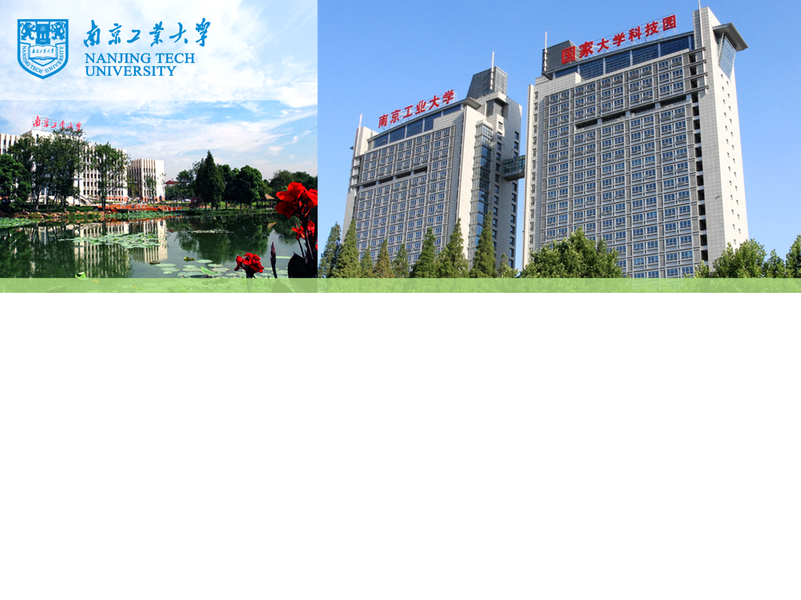
第十三章 波动

Slide 2
引言
波动是自然界常见的、重要的物质运动形式
波动 —— 振动在空间的传播过程.
机械波
机械振动在弹性介质中的传播.
波动
电磁波
交变电磁场在空间的传播.
两类波的不同之处
两类波的共同特征
机械波的传播需有传播振动的介质;
能量传播
反射
折射
干涉
衍射
电磁波的传播可不需介质.

Slide 3
13.1 机械波的基本概念

Slide 4
一 机械波的形成
机械波：机械振动在弹性介质中的传播.
产生条件：1）波源；2）弹性介质.
注意
波是运动状态的传播，介质的质点并不随波传播.
即：波传播的是振动，位相，能量，而非质元

Slide 5
二 横波与纵波
横波：质点振动方向与波的传播方向相垂直的波.
（仅在固体中传播 ）
特征：具有交替出现的波峰和波谷.

Slide 6
二 横波与纵波
纵波：质点振动方向与波的传播方向互相平行的波.
（可在固体、液体和气体中传播）
特征：具有交替出现的密部和疏部.

Slide 7
三 描述波动的物理量
波长 波的周期和频率 波速
y
A
O
−
A
波长 ：沿波的传播方向，两个相邻的、相位差为 的振动质点之间的距离，即一个完整波形的长度.

Slide 8
三 描述波动的物理量
周期 ：波前进一个波长的距离所需要的时间.
频率 ：周期的倒数，即单位时间内波动所传播的完整波的数目.
波速 ：波动过程中，某一振动状态（即振动相位）单位时间内所传播的距离（相速）.
周期或频率只决定于波源的振动!
注意
波速只决定于媒质的性质！

Slide 9
三 描述波动的物理量
周期或频率只决定于波源的振动!
注意
波速只决定于媒质的性质！
不变
改变

Slide 10
三 描述波动的物理量
波速 与介质的性质有关， 为介质的密度.
切变模量
横波
固体
弹性模量
纵 波
体积模量
液、气体
空气，常温
如声音的传播速度
左右，混凝土

Slide 11
四 波的几何描述
波线 波面 波前
波前
波面
*
球 面 波
波线
平 面 波

Slide 12
13.2 平面简谐波的波函数 波动方程

Slide 13
一 波函数的一般形式
波函数：介质中任一质点（坐标为 x）相对其平衡位置的位移（坐标为 y）随时间的变化关系，即 称为波函数.
各质点相对平衡位置的位移
波线上各质点平衡位置
简谐波：在均匀的、无吸收的介质中，波源作简谐运动时，在介质中所形成的波.
平面简谐波：波面为平面的简谐波.

Slide 14
一 波函数的一般形式
合成
各种不同的简谐波
复杂波
分解
简谐波 1
简谐波 2
合成
复杂波

Slide 15
二 平面简谐波的波函数
1 平面简谐波波函数的推导
以速度u沿正向传播的简谐波，点O 振动方程

Slide 16
二 平面简谐波的波函数
时间推迟法
点O 的振动状态
点 P
t-x/u时刻点O 的运动
t 时刻点 P 的运动
点P 振动方程

Slide 17
二 平面简谐波的波函数
相位落后法
P
O
*
点 P 比点 O 落后的相位
点 P 振动方程

Slide 18
二 平面简谐波的波函数
2 说明：
（1）若 沿 轴负向，则波函数为：
（2）若已知位于 处质点P振动方程为：
则波函数为：
沿 轴正向

Slide 19
二 平面简谐波的波函数
3）波动方程的其它形式
4）质点的振动速度，加速度
角波数
注意区别质点的振动速度与波速.

Slide 20
二 平面简谐波的波函数
3 波函数的物理意义
1）当 x 固定时，波函数表示该点的简谐运动方程，并给出该点与点 O 振动的相位差.
（波具有时间的周期性）

Slide 21
二 平面简谐波的波函数
2）当 一定时，波函数表示该时刻波线上各点相对其平衡位置的位移，即此刻的波形.
（波具有空间的周期性）
波程差

Slide 22
二 平面简谐波的波函数
3）若 均变化，波函数表示波形沿传播方向的运动情况（行波）.
时刻
时刻
O
O

Slide 23
二 平面简谐波的波函数
讨论
1）给出下列波函数所表示的波的传播方向和 点的初相位.
2）平面简谐波的波函数为 式中 为正常数，求波长、波速、波传播方向上相距为 的两点间的相位差.

Slide 24
二 平面简谐波的波函数
例13.2.1（绳上的行波） 手握水平绳的左端以频率200Hz和振幅2.0cm 做简谐运动，产生的波以速度34m/s 向右传播。t=0时刻，绳子左端具有正的位移1.0cm，波形图如图所示。求：1）产生的波的波长；2）以绳子左端质点平衡位置为坐标原点，绳上波的波函数。
解：
（1）
（2）波沿x轴正向传播，设波函数的一般形式为：

Slide 25
二 平面简谐波的波函数
由旋转矢量法可得：φ=π/3
代入其它已知物理量，可得绳上波的波函数为：

Slide 26
二 平面简谐波的波函数
例13.2.2 一平面简谐波沿Ox轴的负方向传播，波长为λ，P处质点的振动规律如图13.2.4所示。(1) 求 P处质点的振动方程；(2) 以O为坐标原点，求波的波函数；(3) 若图中d=λ/2，求原点O处质点的振动方程。

Slide 27
二 平面简谐波的波函数
解：(1) 由振动曲线可知，振动的周期T=4s，初相位φ=π，则P处质点振动方程为
(2) P点坐标为x₀=d，波沿负向传播，得波函数为
(3) 在波函数表达式中令x=0，代入d=λ/2，可得原点O处质点的振动方程为

Slide 28
补充例题
例 一简谐波沿 轴正向传播，已知振幅、频率和速度分别为 ，设 时的波形曲线如图，求 1） 处质点振动方程；2）该波的波函数.
解：
波函数

Slide 29
13.3 波的能量

Slide 30
一 波的能量
1 波动能量的传播
当机械波在媒质中传播时，媒质中各质点均在其平衡位置附近振动，因而具有振动动能.
同时，介质发生弹性形变，因而具有弹性势能.
y
O

Slide 31
一 波的能量
y
O
取长度为 的体积元
体积元在平衡位置（a）时，动能、势能和总机械能均最大.
体积元在位移最大处（b）时，三者均为零.
波动是能量传递的一种方式 .

Slide 32
一 波的能量
以固体棒中传播的纵波为例分析波动能量的传播.
振动动能
O
x
x
O

Slide 33
一 波的能量
弹性势能
杨氏模量
O
x
x
O

Slide 34
一 波的能量
弹性势能
O
x
x
O
体积元的总机械能

Slide 35
一 波的能量
讨 论
(1)在波动传播的介质中，任一体积元的动能、势能、总机械能均随 作周期性变化，且变化是同相位的.
体积元在平衡位置时，动能、势能和总机械能均最大.
体积元的位移最大时，三者均为零.

Slide 36
一 波的能量
(2) 任一体积元都在不断地接收和放出能量，即不断地传播能量. 任一体积元的机械能不守恒. 波动是能量传递的一种方式 .
O
x
x
O

Slide 37
一 波的能量
振动系统：
系统与外界无能量交换。
波动质元：
每个质元都与周围媒质交换能量。

Slide 38
*二 波的强度
能量密度：单位体积介质中的波动能量
平均能量密度：能量密度在一个周期内的平均值
O
x
x
O

Slide 39
*二 波的强度
2 能流和能流密度
波的传播
→ 能量传播
→ 能流
能流：单位时间内垂直通过某一面积的能量.
平均能流：
S
udt

Slide 40
*二 波的强度
平均能流密度 ( 波的强度 ):
通过垂直于波传播方向的单位面积的平均能流.
P
=
w
u
S
S
udt

Slide 41
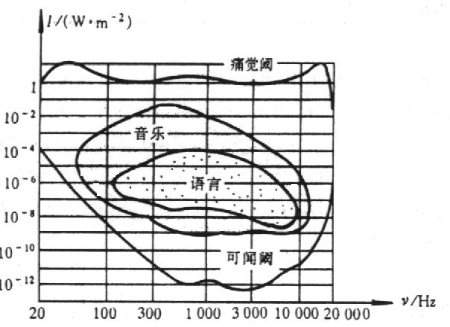
* 声强级 超声波和次声波
在弹性介质中传播的机械纵波，一般统称为声波.
可闻声波
20 ~ 20000 Hz
次声波
低于20 Hz
超声波
高于20000 Hz
声强：声波的能流密度.

Slide 42
* 声强级 超声波和次声波
声强：声波的能流密度.
能够引起人们听觉的声强范围：
声强级：人们规定声强 （即相当于频率为 1000 Hz 的声波能引起听觉的最弱的声强）为测定声强的标准. 如某声波的声强为I， 则比值 的对数，叫做相应于I 的声强级L_{I} .
贝尔（B）
分贝（ dB ）

Slide 43
13.4 惠更斯原理 波的衍射

Slide 44
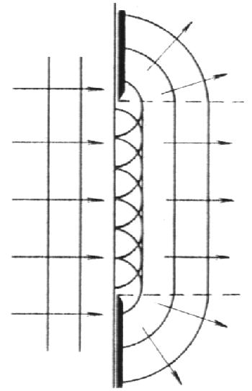
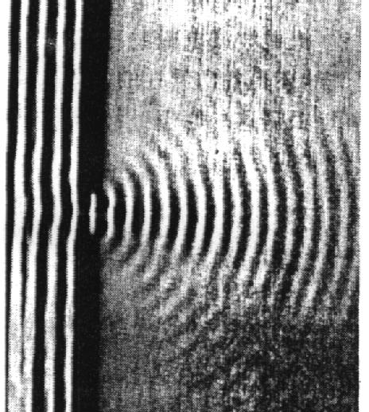
一 波的衍射
波在传播过程中遇到障碍物时，能绕过障碍物的边缘，在障碍物的阴影区内继续传播.
水波通过狭缝后的衍射
波的衍射

Slide 45
二 惠更斯原理
1 表述：介质中波动传播到的各点都可以看作是发射子波的波源，而在其后的任意时刻，这些子波的包络就是新的波前.
平 面 波
球 面 波
O

Slide 46
13.4 波的叠加原理 干涉

Slide 47
一 波的叠加原理
几列波相遇之后， 仍然保持它们各自原有的特征（频率、波长、振幅、振动方向等）不变，并按照原来
方向继续前进，好象没有遇到过其它波一样.（独立性）
在相遇区域内任一点的振动，为各列波单独存在时在该点所引起的振动位移的矢量和.（叠加性）

Slide 48
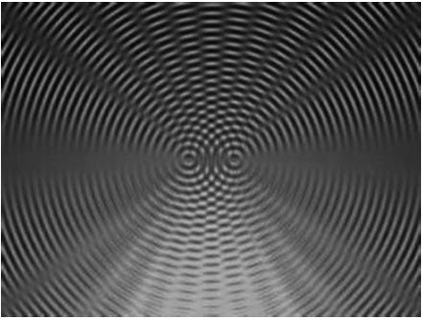
二 波的干涉
频率相同、振动方向平行、相位相同或相差恒定 的两列波相遇时，使某些地方振动始终加强，而使另一些地方振动始终减弱的现象，称为波的干涉.

Slide 49
二 波的干涉
相干条件
*
1）频率相同；
2）振动方向平行；
3）相位相同或相位差恒定.
波源振动
点P 的两个分振动

Slide 50
二 波的干涉
点P 的两个分振动
*
（常量）

Slide 51
二 波的干涉
讨论
1) 合振动的振幅（波的强度）在空间各点的分布随位置而变，但是稳定的.
振动始终加强
2)
振动始终减弱
其他

Slide 52
二 波的干涉
讨论
若
波程差
振动始终加强
3)
振动始终减弱
其他

Slide 53
二 波的干涉
例13.5.1 同一介质中的两个波源位于相距30m 的A、B两点，其振幅相等，频率都是100Hz，A的相位比B的相位落后π/2，波在介质中的传播速度为400m/s，求AB连线上二者之间因为干涉而静止的各点的位置。
解：波的波长为λ=u/ν=4m，设AB连线上某一点距离A为x，A、B波源在该点形成的分振动的相位差为：
该点因干涉而静止，因而有：
考虑到0<x<30，所以有x=1.5，3.5，5.5，…，29.5m。

Slide 54
13.6 驻波

Slide 55
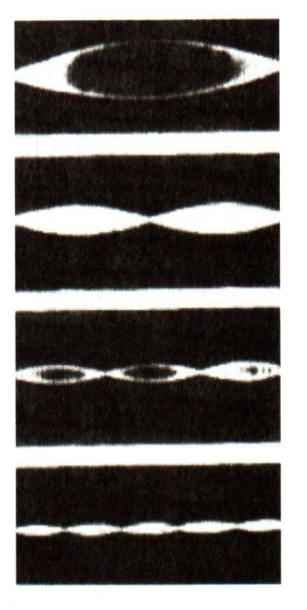
一 驻波现象
振幅、频率、传播速度都相同的两列相干波，在同一直线上沿相反方向传播时叠加而形成的一种特殊的干涉现象.

Slide 56
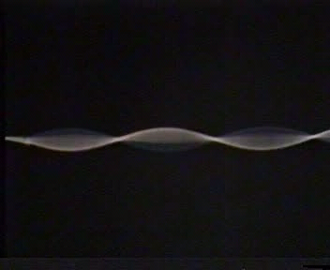
一 驻波现象
实际观察到的弦上的驻波

Slide 57
一 驻波现象
驻 波 的 形 成

Slide 58
二 驻波方程
正向
负向
驻波的振幅与位置有关
各质点都在作同频率的简谐运动

Slide 59
二 驻波方程
讨论
驻波方程
1）振幅 随 x 而异，与时间无关.
1
0
波腹
波节
相邻波腹（节）间距
相邻波腹和波节间距

Slide 60
二 驻波方程
2）相邻两波节之间质点振动同相位，任一波节两侧振动相位相反，在波节处产生 的相位跃变 .
例
为波节

Slide 61
三 驻波的简正模式
两端固定的弦线形成驻波时，波长 和弦线长
应满足 ， 由此频率
决定的各种振动方式称为弦线振动的简正模式.

Slide 62
三 驻波的简正模式
两端固定的弦振动的简正模式
一端固定一端自由 的弦振动的简正模式

Slide 63
四 驻波的能量特征
位移最大时
波节
波腹
A
B
C
平衡位置时
驻波的能量在相邻的波腹和波节间往复变化，在相邻的波节间发生动能和势能间的转换，动能主要集中在波腹，势能主要集中在波节，但无长距离的能量传播.

Slide 64
五 相位跃变（半波损失）
请观察在反射点入射波和反射波两振动的相位关系
波疏介质
波密介质
较小
较大
当波从波疏介质垂直入射到波密介质，被反射到波疏介质时形成波节. 入射波与反射波在此处的相位时时相反, 即反射波在分界处产生 的相位跃变，相当于出现了半个波长的波程差，称半波损失.

Slide 65
五 相位跃变（半波损失）
请观察在反射点入射波和反射波两振动的相位关系
当波从波密介质垂直入射到波疏介质， 被反射到波密介质时形成波腹. 入射波与反射波在此处的相位时时相同，即反射波在分界处不产生相位跃变.

Slide 66
例题
例13.6.1 一平面简谐波沿x轴负向传播，波函数为
在固定端x=0处发生反射，如图所示。设波在传播和反射过程振幅不变，求反射波波函数、驻波方程和波节的位置。
解：入射波在x=0处的振动方程为：
反射波与入射波在x=0处的振动反相，则反射波在x=0处的振动方程为：

Slide 67
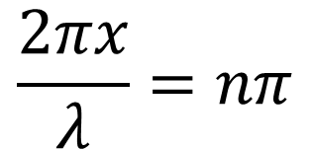
例题
反射波沿x轴正向传播，则反射波的波函数为：
驻波方程为：
波节的位置满足：
$$\frac{2πx}{λ}=nπ$$
则波节的位置为：

Slide 68
13.8 多普勒效应

Slide 69
讨论
人耳听到的声音的频率与声源的频率相同吗？
接收频率——单位时间内观测者接收到的振动次数或完整波数.
发射频率
接收频率
只有波源与观察者相对静止时才相等.

Slide 70
一 机械波的多普勒效应
1 波源不动，观察者相对介质以速度 运动
观察者接收的频率
观察者向波源运动
观察者远离波源

Slide 71
一 机械波的多普勒效应
2 观察者不动，波源相对介质以速度 运动

Slide 72
一 机械波的多普勒效应
A
观察者接收的频率
波源向观察者运动
波源远离观察者

Slide 73
一 机械波的多普勒效应
3 波源与观察者同时相对介质运动
观察者向波源运动 + ，远离 .
波源向观察者运动 ，远离 +.
若波源与观察者不沿二者连线运动

Slide 74
一 机械波的多普勒效应
例13.8.1 当声波被运动的物体反射回来时，由于多普勒效应，反射波的频率与入射波的频率将有所不同。静止波源发出频率为6000Hz的声波，入射到以4.0m/s的速度向着波源运动的物体上。求波源附近的接收器接受到的运动物体的反射波频率。
解：发出的声波入射到运动的物体上时，运动物体作为观察者接受到的频率为：
频率为ν’的声波从运动的物体上反射回去，物体成为运动的波源，则接收器接受到的频率为：

Slide 75
二 电磁波的多普勒效应
对于电磁波而言，若波源和观察者在同一直线上运动，其相对速度为v，观察者接受到的频率为：

Slide 76
三 冲击波 音爆
当 时，所有波前将聚集在一个圆锥面上，波的能量高度集中形成冲击波或激波，如核爆炸、超音速飞行等.
多普勒效应的应用
1）交通上测量车速；
2）医学上用于测量血流速度；
3）天文学家利用电磁波红移说明大爆炸理论；
4）用于贵重物品、机密室的防盗系统；
5）卫星跟踪系统等.

